Slide 1
Recordemos las vocales manuscritas
a e i o u

Slide 2
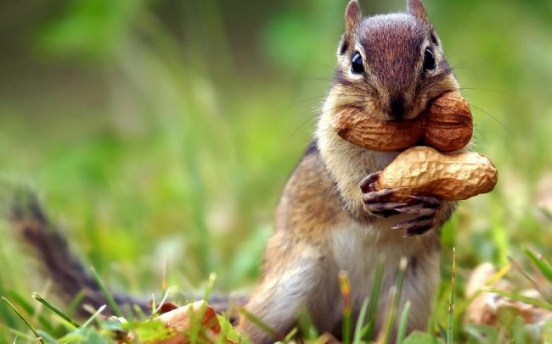
a rd i ll a
Busquemos las vocales y escribámosla en los espacios en blanco, para completar las palabras

Slide 3
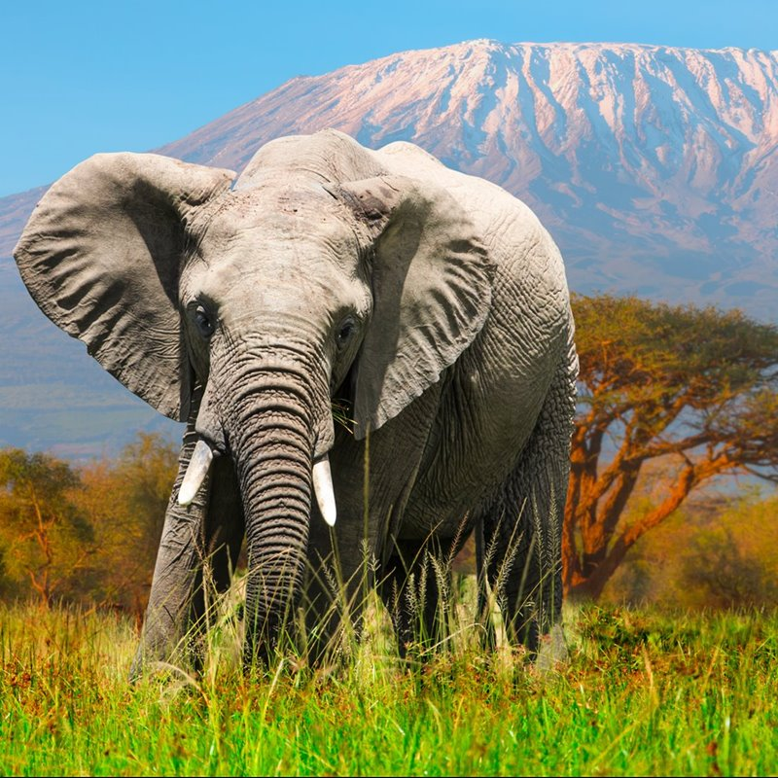
e l e f a nt e

Slide 4
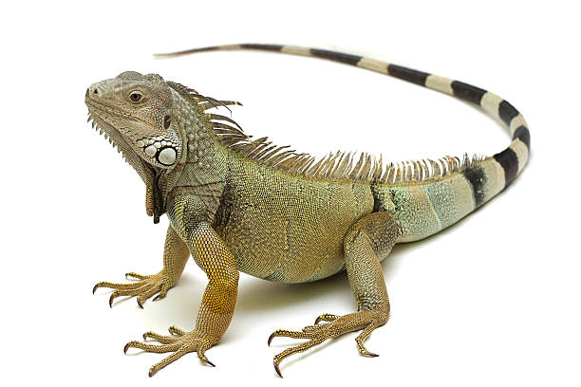
i g u a n a

Slide 5
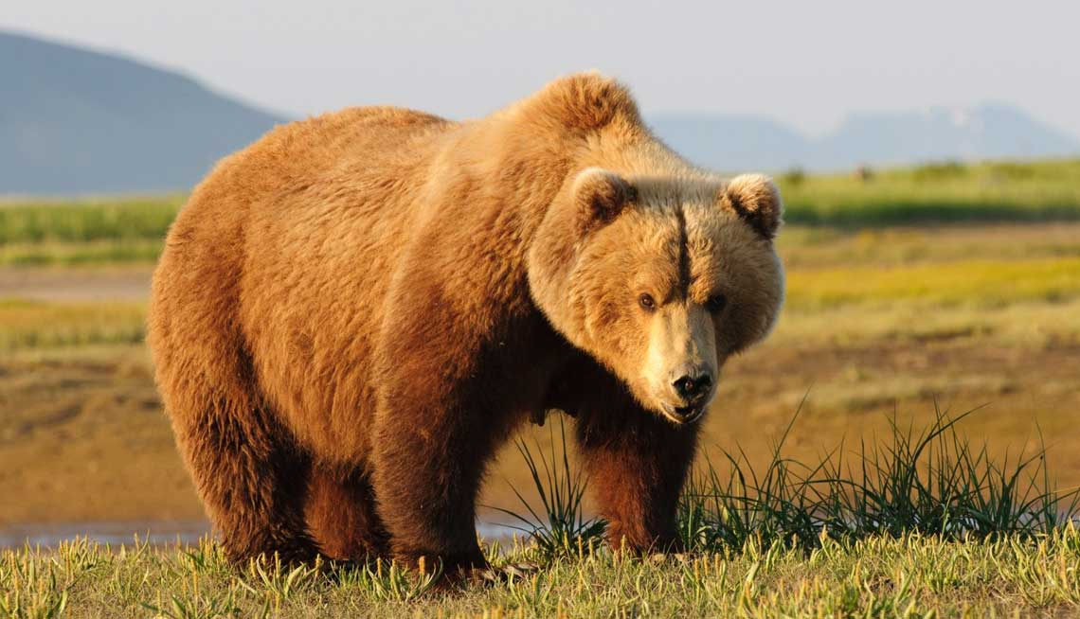
o s o

Slide 6
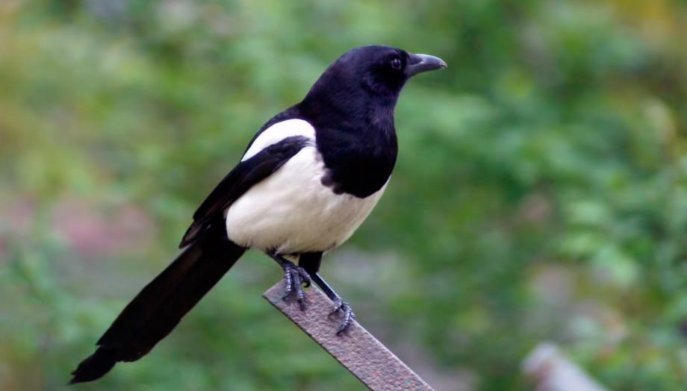
u r r a c a

